Slide 1
CMS 구동하기
최경재 (ryanking13 / def6488@gmail.com)

Slide 2
CMS 소개

Slide 3
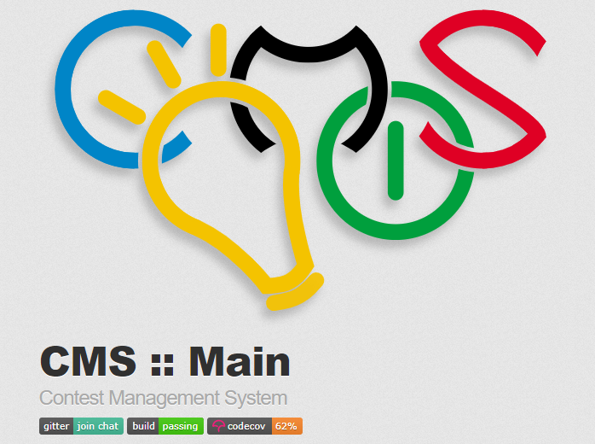
CMS (Contest Management System)?
프로그래밍 대회 개최를 위하여 만들어진 오픈소스 플랫폼
http://cms-dev.github.io/

Slide 4
타 플랫폼과 비교
깃헙 기준 가장 많은 Star를 받은 칭타오 대학 OnlineJudge와 비교
https://github.com/QingdaoU/OnlineJudge
CMS
장점
개발 기간이 길고(10년+), IOI/APIO등 다양한 국제/국내 대회에서 사용되어 안전성을 인정받음
단점
구식 인터페이스
대회 플랫폼이기 때문에 상시 운영/병렬 운영이 어려움
OnlineJudge
장점
편리하고 아름다운 인터페이스
다양한 사용자 편의 기능 제공
단점
공식 문서 및 이슈 등이 모두 중국어로 되어 있어 트러블슈팅이 어려움
충분히 검증되지 않음

Slide 5
CMS 설치

Slide 6
CMS 설치
공식 문서를 따라 설치하면 복잡한 과정을 거쳐야 하므로 Docker 기반으로 쉽게 설치할 수 있는 스크립트를 작성함
실험 환경: Ubuntu 18.04
git clone https://github.com/ryanking13/oneshot-cms-deploy
cd oneshot-cms-deploy
sudo ./install.sh

Slide 7
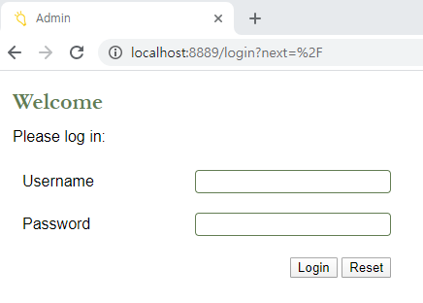
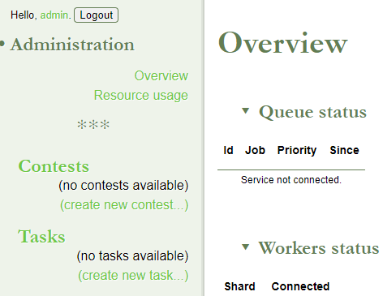
CMS 설치 확인
http://<server_ip>:8889 로 접속하여 관리자 페이지 접속 확인
(기본 계정: admin/nimda)

Slide 8
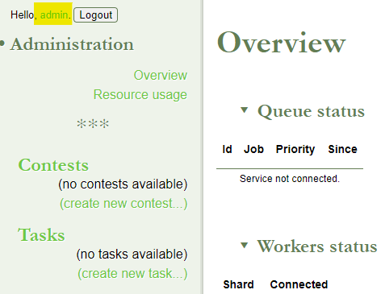
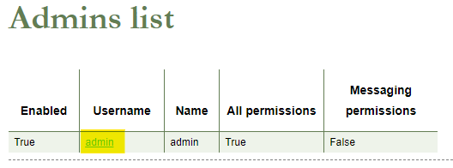
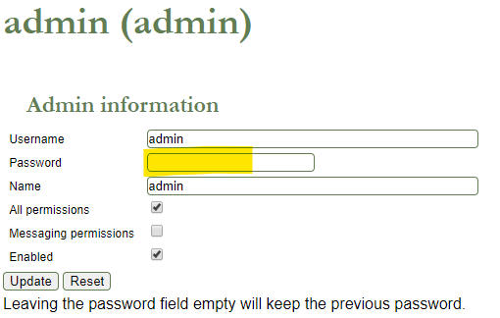
CMS 설치 확인
관리자 패스워드는 필히 변경할 것

Slide 9
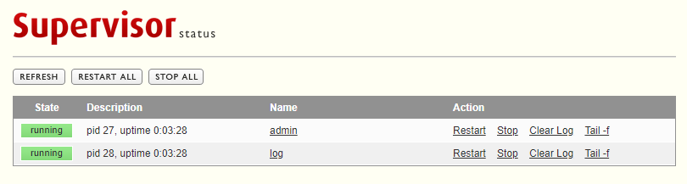
CMS 설치 확인
http://<server_ip>:9001 로 접속하여 Supervisord 확인
(기본 계정: admin/admin)

Slide 10
대회/문제 등록

Slide 11
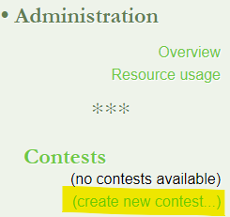
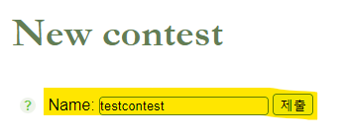
대회 등록
<순서>
대회 등록
문제 등록
대회에 문제를 연결

Slide 12
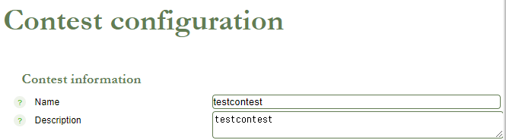
대회 등록
대회 환경설정
다양한 옵션들이 있으니 보고 지정
제출 가능 언어
대회 시작/종료 시간
질문 가능 여부
…

Slide 13
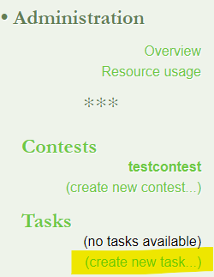
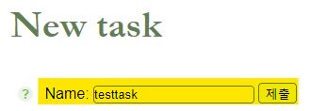
문제 등록

Slide 14
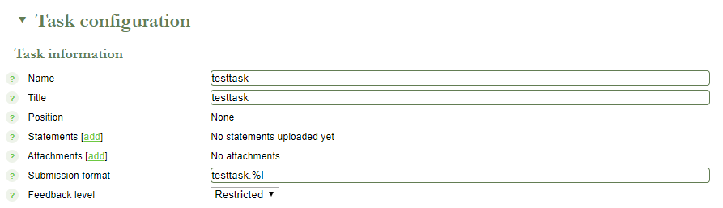
문제 등록
문제 환경설정
Attachments: 첨부 파일
PDF 등을 첨부하여 문제를 설명하는 것을 권장

Slide 15
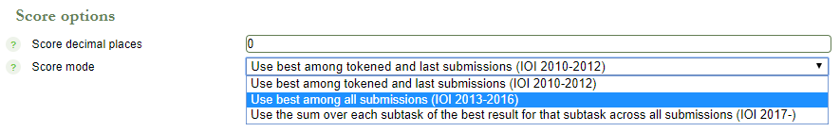
문제 등록
문제 환경설정
Score mode: 점수 모드
일반적으로 제출한 것중 최고점 (IOI 2013-2016)을 사용하면 됨

Slide 16
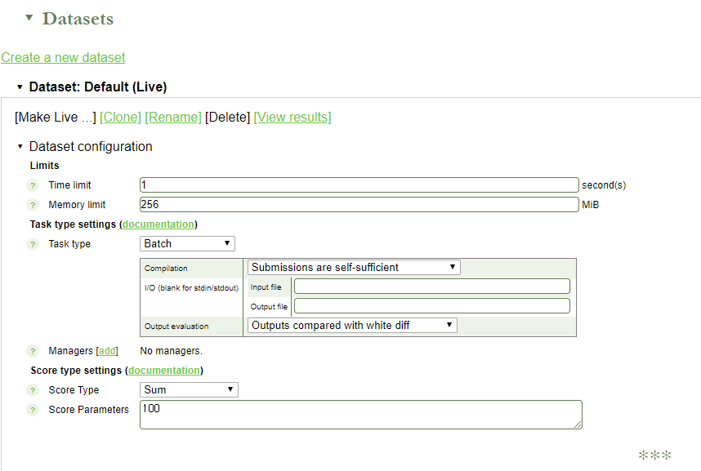
문제 등록
문제 환경설정
Time Limit, Memory Limit: 시간, 메모리 제한
의도적으로 까다로운 제한을 걸 목적이 아니라면,
시간: 1초, 메모리: 256MB면 적당함

Slide 17
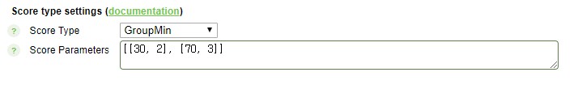
문제 등록
문제 환경설정
Score Type, Score Parameters: 점수 방식
일반적인 프로그래밍 문제 채점 방식은, 모든 서브케이스를 다 맞추어야 점수를 제공
이러한 채점 방식을 쓰고 싶다면
Score Type: GroupMin,
Score Parameters: [[<맞을 경우 보일 점수>, <테스트 케이스 개수>]]
예시) 총 5개의 테스트케이스가 있고, 앞의 2개는 Easy case, 뒤의 3개는 Hard case 일 때
앞 테스트케이스 2개를 다 맞추면 30점, 뒤 테스트케이스 3개를 다 맞추면 70점

Slide 18
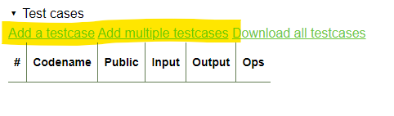
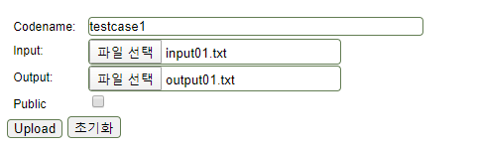
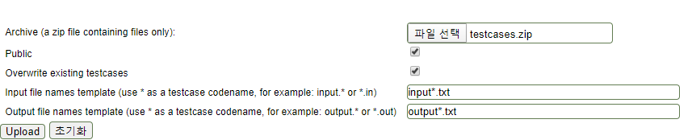
문제 등록
테스트케이스 등록
하나씩 등록하거나, Zip 파일로 벌크 등록 가능
Public: 테스트케이스 공개 여부

Slide 19
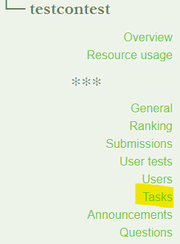

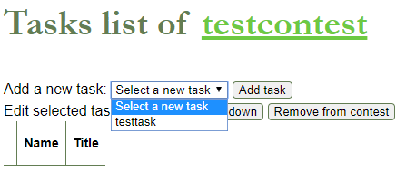
대회에 문제 연결

Slide 20
유저 등록

Slide 21
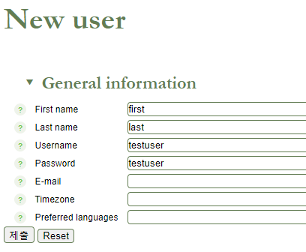

유저 등록
<순서>
유저 등록
대회에 유저를 연결

Slide 22
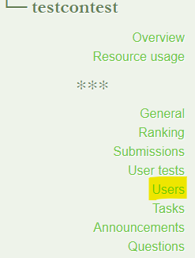
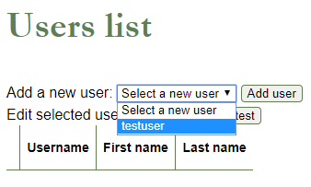

대회에 유저를 연결

Slide 23
대회 시작

Slide 24

대회 시작
contest-list: 등록된 대회 목록을 보여주는 커맨드
run-contest <contest_id>: 대회 시작 커맨드
stop-contest: 대회 종료 커맨드

Slide 25
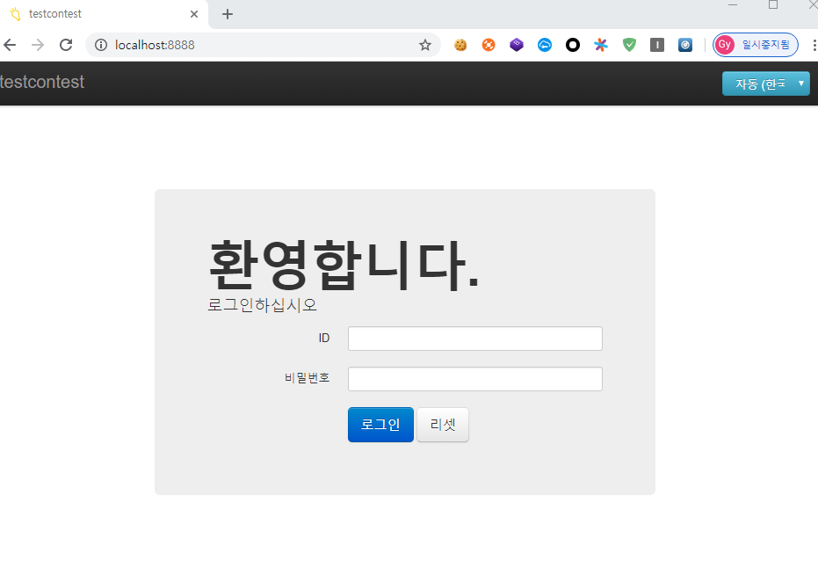
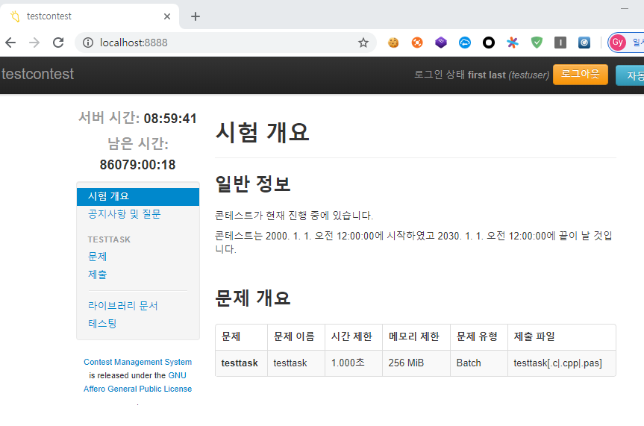
대회 시작
http://<server_ip>:8888 로 대회 사이트 접속

Slide 26
대회 관리

Slide 27
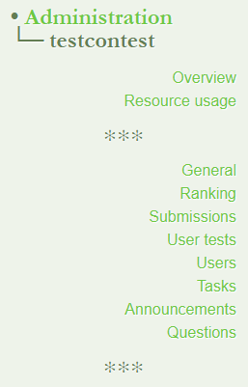
대회 관리
Ranking: 순위
Submissions: 제출 기록 (재채점 기능)
Announcements: 공지
Questions: 질문/답변

Slide 28
유저 대량 등록

Slide 29
유저 대량 등록
관리자 페이지에서 직접 등록하는 대신 서버에서 다음 명령어를 이용하여 유저 등록 가능
add-user <firstname> <lastname> <username> <password>
유저 등록
add-participation <username> <contest_id>
대회에 유저를 등록
예시 코드: https://github.com/ryanking13/oneshot-cms-deploy/tree/master/examples

Slide 30
References
http://cms-dev.github.io/index.html
https://cms.readthedocs.io/en/v1.4/
https://github.com/ryanking13/cms-guide
https://github.com/ryanking13/oneshot-cms-deploy/blob/master/README.md

